Slide 1
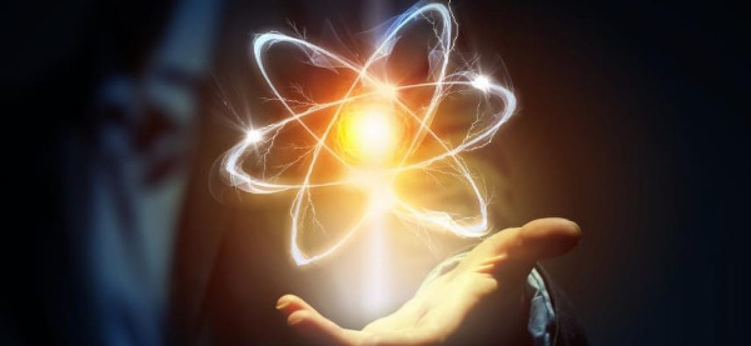
Bài 2:
NGUYÊN TỬ

Slide 2
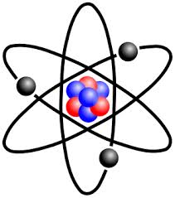
Trò chơi: Ai tinh mắt
Các nhóm quan sát hình ảnh trên màn hình, trong 2 phút tìm ra các vật thể và chất tạo nên vật thể đó, điền nhanh vào bảng nhóm theo hướng dẫn. Nhóm tìm được nhiều vật thể và chất hợp lý nhất được phần thưởng.
Vật thể | Chất

Slide 3
1. MÔ HÌNH NGUYÊN TỬ RUTHERFORD – BOHR
a. Sơ lược về nguyên tử
Quan sát hình 2.1, 2.2 trong SGK, Các nhóm quan sát hình, thảo luận, trả lời các câu hỏi trong phiếu học tập số 1. Từ đó rút ra kết luận về kích thước của hạt nguyên tử.
Phiếu học tập số 1 Câu 1: Những đối tượng nào trong hình 2.1 có thể quan sát bằng mắt thường? Kính lúp? Kính hiển vi? - Quan sát bằng mắt thường: ……………………………………………. - Quan sát bằng kính lúp: ………………………………………………… - Quan sát bằng kính hiển vi: …………………………………………….. Câu 2: Quan sát hình 2.2 em hãy cho biết khí oxygen, sắt, than chì có đặc điểm chung gì về cấu tạo? ………………………………………………………………………………………… ……………………………………………………………………………………….... Câu 3: Tìm hiểu về công trình cầu Long Biên và rút ra nhận xét gì? ………………………………………………………………………………………... ………………………………………………………………………………………....

Slide 4
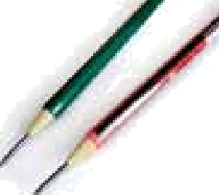
1. MÔ HÌNH NGUYÊN TỬ RUTHERFORD – BOHR
a. Sơ lược về nguyên tử
Hình 2.1 Kích thước của một số vật thể
a) Ruột bút chì 0,5 mm
b) Hạt bụi không khí
5 – 1000 x 10⁻⁶ m
c) Tế bào máu 10⁻⁵ m có độ phóng đại x1000 lần
d) Vi khuẩn 10⁻⁶ m có độ phóng đại x 30 000 lần
Hình 2.3. Cầu Long Biên – Hà Nội

Slide 5
BÁO CÁO KẾT QUẢ
2.1 Kích thước của một số vật thể
a) Ruột bút chì 0,5 mm
b) Hạt bụi không khí
5 – 1000 x 10⁻⁶ m
c) Tế bào máu 10⁻⁵ m có độ phóng đại x1000 lần
d) Vi khuẩn 10⁻⁶ m có độ phóng đại x 30 000 lần
Phiếu học tập số 1 Câu 1: Những đối tượng nào trong hình 2.1 có thể quan sát bằng mắt thường? Kính lúp? Kính hiển vi? - Quan sát bằng mắt thường: ……………………………………………. - Quan sát bằng kính lúp: ………………………………………………… - Quan sát bằng kính hiển vi: ……………………………………………..
a) Ruột bút chì 0,5 mm
b) Hạt bụi không khí 5 – 1000 x 10⁻⁶ m
c) Tế bào máu 10⁻⁵ m có độ phóng đại x1000 lần
d) Vi khuẩn 10⁻⁶ m có độ phóng đại x 30 000 lần

Slide 6
1. MÔ HÌNH NGUYÊN TỬ RUTHERFORD – BOHR
Phiếu học tập số 1 Câu 2: Quan sát hình 2.2 em hãy cho biết khí oxygen, sắt, than chì có đặc điểm chung gì về cấu tạo? ………………………………………………………………………………………… ……………………………………………………………………………………….... Câu 3: Tìm hiểu về công trình cầu Long Biên và rút ra nhận xét gì? ………………………………………………………………………………………... ………………………………………………………………………………………....
Khí oxygen, sắt và than chì có cấu tạo gồm các hạt liên kết với nhau.
- Cầu Long Biên được tạo nên từ rất nhiều nguyên tử iron (sắt).

Slide 7
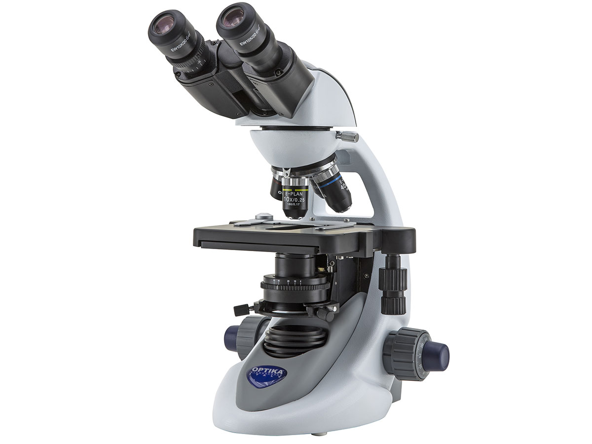
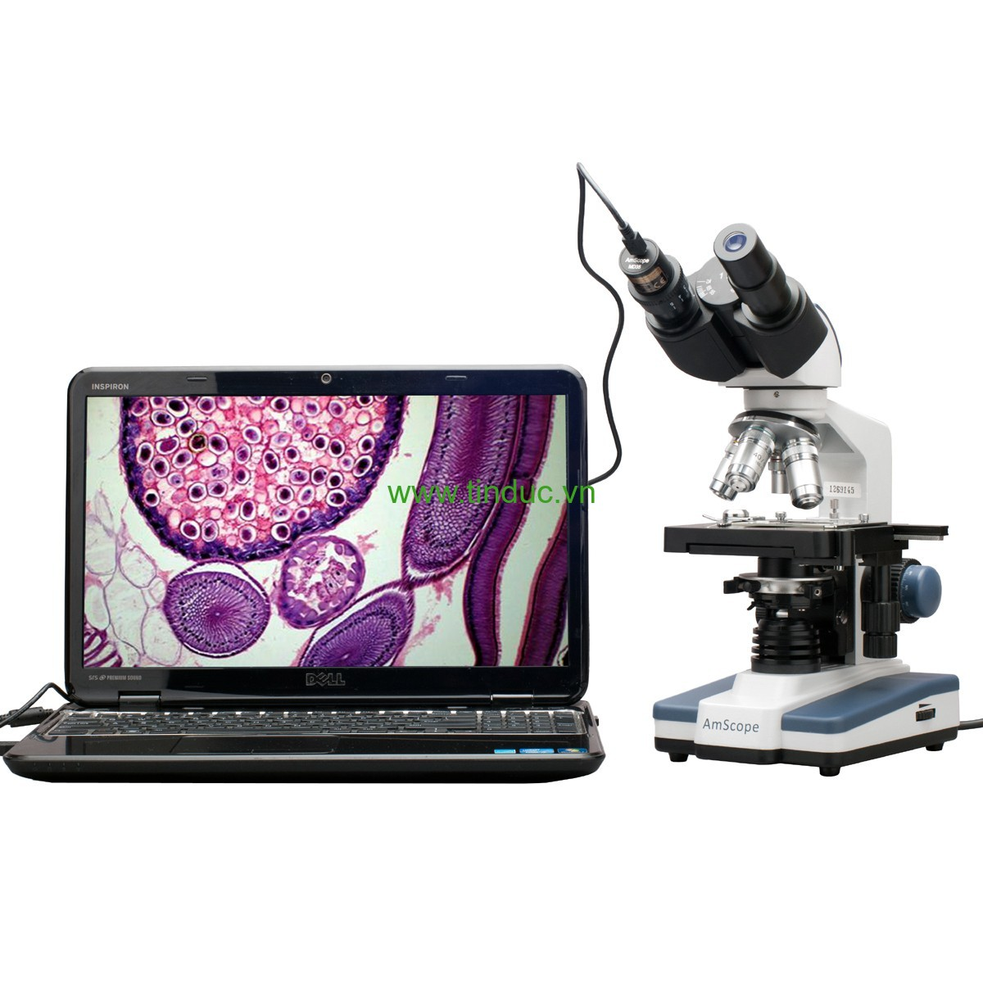
1. MÔ HÌNH NGUYÊN TỬ RUTHERFORD – BOHR
a. Sơ lược về nguyên tử
Nguyên tử có kích thước vô cùng nhỏ, tạo nên các chất.
??? Rút ra kết luận về kích thước của hạt nguyên tử.
Không thể sử dụng kính hiển vi quang học để quan sát nguyên tử. Người ta thường sử dụng kính hiển vi điện tử với độ phóng đại lớn để quan sát nguyên tử.
Kính hiển vi quang học
Kính hiển vi điện tử

Slide 8
1. MÔ HÌNH NGUYÊN TỬ RUTHERFORD – BOHR
b. Khái quát về mô hình nguyên tử
Quan sát đoạn video về mô hình Rutherford – Bohr, hình 2.4 và 2.5 trong SGK, đọc thông tin trong SGK để trả lời câu hỏi theo phiếu học tập số 2 trong 5 phút.
+ Rút ra nhận xét khái quát về mô hình Rutherford - Bohr

Slide 9
Phiếu học tập 2 Câu 1: Theo Ruther­ford – Bohr, nguyên tử có cấu tạo như thế nào? ………………………………………………………………………………………………………Câu 2: Quan sát Hình 2.5, hãy cho biết nguyên tử nitrogen và potassium có bao nhiêu: a/ điện tích hạt nhân nguyên tử. b/ lớp electron. c/ electron trên mỗi lớp. Câu 3: Tại sao các nguyên tử trung hoà về điện? …………………………………………………………………………………...……….………
Rút ra nhận xét khái quát về mô hình Rutherford – Bohr ……………………………………………………………………………………...……….……
Cấu tạo nguyên tử | Nguyên tử nitrogen | Nguyên tử potassium
Điện tích hạt nhân nguyên tử
Lớp electron
Electron trên mỗi lớp

Slide 10
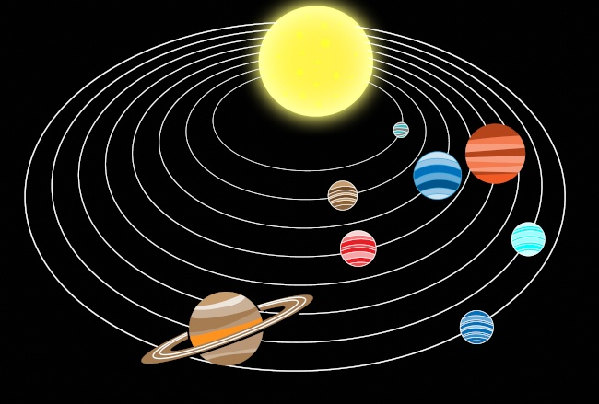
Mô hình nguyên tử Rutherford

Slide 12
2. Mô hình nguyên tử của Rơ-dơ-pho - Bo
Cấu tạo nguyên tử:
+ Hạt nhân ở tâm mang điện tích dương (+).
+ Electron ở lớp vỏ mang điện tích âm (-).

Slide 14
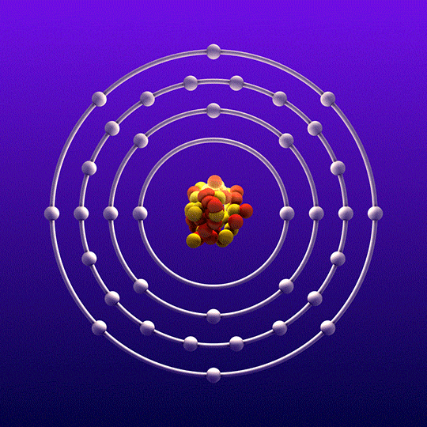
2. Mô hình nguyên tử của Rơ-dơ-pho - Bo
* Mô hình nguyên tử của Bo: Các electron chuyển động xung quanh hạt nhân theo từng lớp khác nhau:
+ Lớp trong cùng có 2 electron, bị hạt nhân hút mạnh nhất.
+ Các lớp khác chứa tối đa 8 electron hoặc nhiều hơn, bị hạt nhân hút yếu hơn.

Slide 15
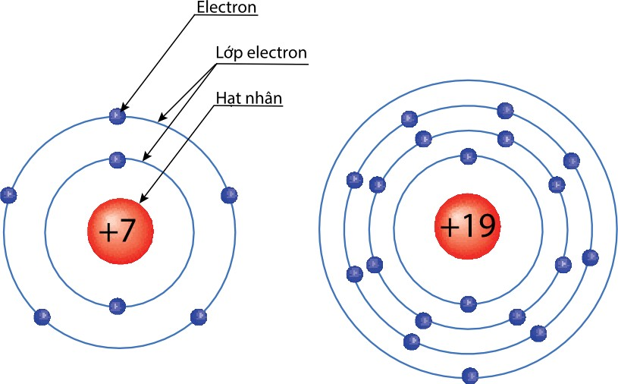
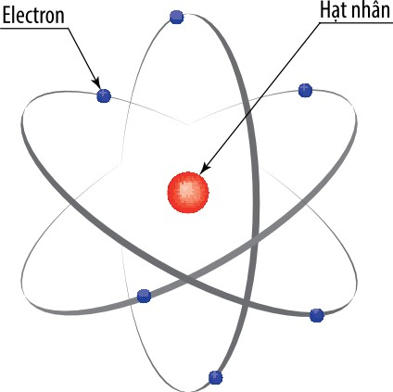
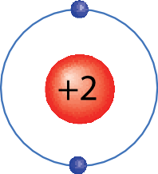
Nguyên tử helium
Nguyên tử nitrogen
Nguyên tử potassium
Hình 2.5. Mô hình cấu tạo một số nguyên tử
Hình 2.4. Mô hình nguyên tử của Rutherford

Slide 16
Phiếu học tập 2 Câu 1: Theo Ruther­ford – Bohr, nguyên tử có cấu tạo như thế nào? ………………………………………………………………………………………………………Câu 2: Quan sát Hình 2.5, hãy cho biết nguyên tử nitrogen và potassium có bao nhiêu: a/ điện tích hạt nhân nguyên tử. b/ lớp electron. c/ electron trên mỗi lớp. Câu 3: Tại sao các nguyên tử trung hoà về điện? …………………………………………………………………………………...……….………
Rút ra nhận xét khái quát về mô hình Rutherford – Bohr ……………………………………………………………………………………...……….……
Cấu tạo nguyên tử | Nguyên tử nitrogen | Nguyên tử potassium
Điện tích hạt nhân nguyên tử
Lớp electron
Electron trên mỗi lớp

Slide 17
Phiếu học tập 2 Câu 1: Theo Ruther­ford – Bohr, nguyên tử có cấu tạo như thế nào? Theo Ruther­ford – Bohr, nguyên tử có cấu tạo gồm hạt nhân ở bên trong và lớp vỏ tạo bởi một hay nhiều electron (kí hiệu là e) mang điện tích âm. Bên trong hạt nhân chứa các hạt proton (kí hiệu là p) mang điện tích dương. Câu 2: Quan sát Hình 2.5, hãy cho biết nguyên tử nitrogen và potassium có bao nhiêu: Câu 3: Tại sao các nguyên tử trung hoà về điện? Nguyên tử trung hoà về điện: Vì trong nguyên tử, số proton bằng số electron.
Rút ra nhận xét khái quát về mô hình Rutherford – Bohr Trong nguyên tử, các electron ở vỏ được xếp thành từng lớp và chuyển động xung quanh hạt nhân theo những quỹ đạo như các hành tinh quay quanh Mặt Trời.
Cấu tạo nguyên tử | Nguyên tử nitrogen | Nguyên tử potassium
Điện tích hạt nhân nguyên tử | +7 | +19
Lớp electron | 2 | 4
Electron trên mỗi lớp | 2/5 | 2/8/8/1
(1)
(1)
(2)
(2)
(3)
(3)

Slide 18
1. MÔ HÌNH NGUYÊN TỬ RUTHERFORD – BOHR
b. Khái quát về mô hình nguyên tử
- Trong nguyên tử, các electron ở vỏ được xếp thành từng lớp và chuyển động xung quanh hạt nhân theo những quỹ đạo như các hành tinh quay quanh Mặt Trời.
- Nguyên tử trung hoà về điện: Trong nguyên tử, số proton bằng số electron.

Slide 19
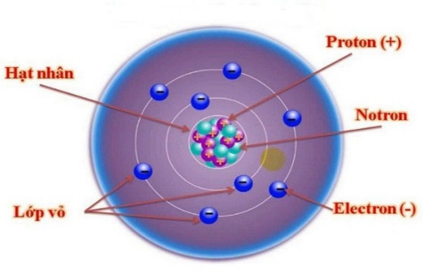
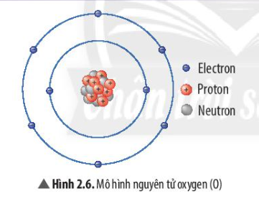
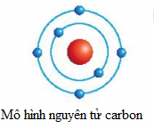
1. MÔ HÌNH NGUYÊN TỬ RUTHERFORD – BOHR
c. Cấu tạo nguyên tử
Neutron
+19
Mô hình nguyên tử potassium

Slide 20
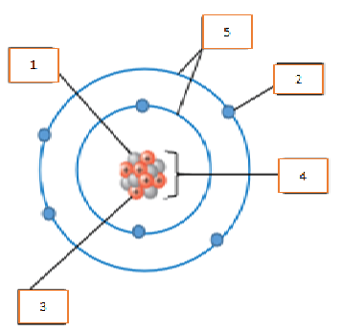
Phiếu học tập 3: Câu 1: Cho biết các thành phần cấu tạo nên nguyên tử trong hình minh họa?
Câu 2: Quan sát Hình 2.6, hãy hoàn thành bảng sau: Để lớp electron ngoài cùng của nguyên tử oxygen có đủ số electron tối đa thì cần thêm bao nhiêu electron nữa?
Câu 3: Vẽ tranh mô tả mô hình nguyên tử Nitrogen có cấu tạo như sau:
(1) ……………………
(2) ……………………
(3) ……………………
(4) ……………………
(5) ……………………
Số đơn vị điện tích hạt nhân | Số proton | Số electron trong nguyên tử | Số electron ở lớp ngoài cùng
…………….. | ……… | ………………. | …………
Số đơn vị điện tích hạt nhân | Số proton | Số electron trong nguyên tử | Số electron ở lớp ngoài cùng
Nitrogen | +7 | 2 | 2/5

Slide 21
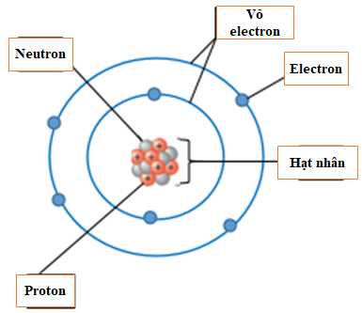
Phiếu học tập 3: Câu 1: Cho biết các thành phần cấu tạo nên nguyên tử trong hình minh họa?
Câu 2: Quan sát Hình 2.6, hãy hoàn thành bảng sau: Để lớp electron ngoài cùng của nguyên tử oxygen có đủ số electron tối đa thì cần thêm bao nhiêu electron nữa?
Câu 3: Vẽ tranh mô tả mô hình nguyên tử Nitrogen có cấu tạo như sau:
(1) Neutron
(2) Electron
……………….
……………….
……………….
(3) Proton
(4) Hạt nhân
……………….
(5) Vỏ electron
……………….
Số đơn vị điện tích hạt nhân | Số proton | Số electron trong nguyên tử | Số electron ở lớp ngoài cùng
8 | 8 | 8 | 6
………………
…………
……………….
……………….
Số đơn vị điện tích hạt nhân | Số proton | Số electron trong nguyên tử | Số electron ở lớp ngoài cùng
Nitrogen | +7 | 7 | 2/5

Slide 22
1. MÔ HÌNH NGUYÊN TỬ RUTHERFORD – BOHR
c. Cấu tạo nguyên tử
- Nguyên tử gồm hạt nhân mang điện tích dương và vỏ tạo bởi các electron (e) mang điện tích âm. Neutron (n) không mang điện. Proton (p) mang điện tích dương.
- Lớp đầu tiên gần sát hạt nhân chứa tối đa 2 electron, lớp thứ hai chứa tối đa 8 electron, …

Slide 23
Trò chơi: “Tiếp sức- Ai nhanh hơn”
Thể lệ trò chơi
Mỗi nhóm nhận 1 bộ thẻ hình và thông tin. Các nhóm thảo luận trong 3 phút, sau đó nghe hiệu lệnh thành viên trong nhóm lần lượt chạy lên gắn thẻ hoàn chỉnh vào bảng theo đúng thứ tự lịch sử khám phá và nghiên cứu cấu tạo nguyên tử trong 1 phút.
Chân dung nhà khoa học | Năm phát hiện | Phát hiện về cấu tạo nguyên tử | Mô hình

Slide 24
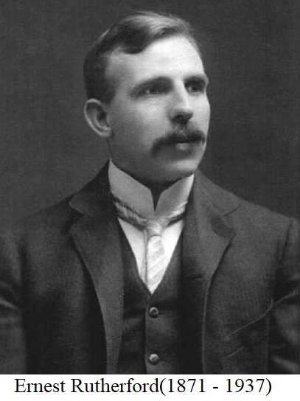
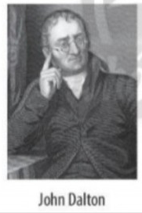
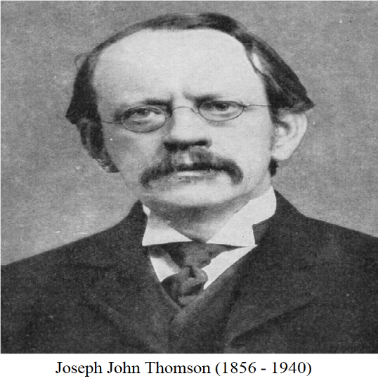
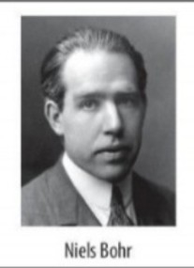
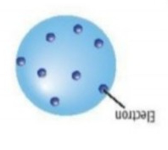
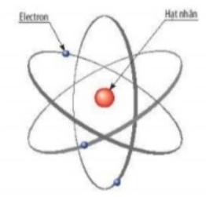
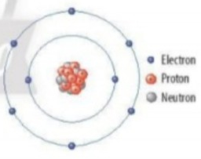
1803
1913
1911
1897
Nguyên tử
Hạt nhân nguyên tử
Cấu trúc lớp vỏ electron
Hạt electron

Slide 25
Báo cáo kết quả

Slide 26
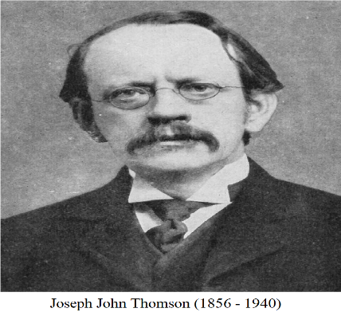
Chân dung nhà khoa học | Năm phát hiện | Phát hiện về cấu tạo nguyên tử | Mô hình
 | 1803 | Nguyên tử
 | 1897 | Hạt electron
 | 1911 | Hạt nhân nguyên tử
 | 1913 | Cấu trúc lớp vỏ electron

Slide 28
2. KHỐI LƯỢNG NGUYÊN TỬ
Tìm hiểu về khối lượng nguyên tử
Các nhóm đọc thông tin Sgk, thảo luận trả lời câu hỏi theo phiếu học tập số 4 thời gian 5 phút

Slide 29
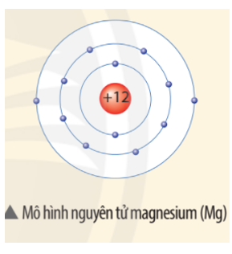
Phiếu học tập 4
Câu 1: Vì sao người ta thường sử dụng amu làm đơn vị khối lượng nguyên tử?
…………………………………………………………………………………………………………………………………………………………………………………………………………Câu 2: Quan sát mô hình dưới đây, cho biết số proton, số electron và xác định khối lượng nguyên tử magnesium (biết số neutron bằng 12)
Câu 3: Đọc thông tin Sgk, so sánh khối lượng tương đối giữa nguyên tử Hydrogen và nguyên tử Carbon dựa vào số hạt proton trong các nguyên tử đó.
………………………………………………………………………………………………………………………………………………………………………………………………………
 | ………………………………………………. ………………………………………………. ………………………………………………. ………………………………………………. ……………………………………………….

Slide 30
Báo cáo kết quả

Slide 31
Phiếu học tập 4
Câu 1: Vì sao người ta thường sử dụng amu làm đơn vị khối lượng nguyên tử?
- Người ta thường sử dụng amu làm đơn vị khối lượng nguyên tử vì: Khối lượng một nguyên tử rất rất bé, không thể cân đo dễ dàng bằng các dụng cụ bình thường (theo khối lượng g hay kg) vì thế người ta sử dụng amu làm đơn vị khối lượng nguyên tử.
Câu 2:
Câu 3: Đọc thông tin Sgk, so sánh khối lượng tương đối giữa nguyên tử Hydrogen và nguyên tử Carbon dựa vào số hạt proton trong các nguyên tử đó.
- Khối lượng nguyên tử Carbon nặng gấp 12 lần khối lượng nguyên tử Hydrogen.
- Hoặc khối lượng nguyên tử Hydrogen nhẹ gấp 1/12 lần khối lượng nguyên tử Carbon.
 | Nguyên tử magnesium có: -Số proton: 12p - Số electron: 12e - Khối lượng nguyên tử magnesium: 12+12 = 24 (amu) (do khối lượng 1 p ≈ 1 n ≈ 1 amu).

Slide 32
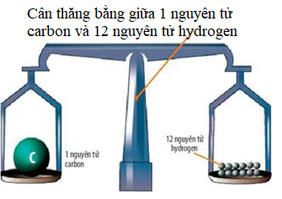

Slide 33
Quan sát
+8
+12
+
Hydrogen
Oxygen
Magnesium
n = 0
n = 8
n = 12
?- Khối lượng nguyên tử oxygen gấp bao nhiêu lần hydrogen? So sánh khối lượng nguyên tử magnesium và oxygen?
- Khối lượng nguyên tử được tính như thế nào? 1 amu bằng bao nhiêu gam?

Slide 34
Khối lượng hạt nhân có thể xem là khối lượng nguyên tử vì khối lượng electron rất bé.
Khối lượng nguyên tử: A= số p + số n
Tính theo gam | Tính theo amu
m_{p}= 1,6726.10⁻²⁴ | 1,00724 ≈ 1
m_{n}= 1,6748.10⁻²⁴ | 1,008662 ≈ 1
m_{e}= 9,1095.10⁻²⁸ | 0,00055
+ Khối lượng của oxygen gấp: 16 : 1= 16 lần khối lượng của hydrogen.
+ Khối lượng của magnesium gấp 24 : 16 = 1,5 lần khối lượng của oxygen.
Khối lượng của hydrogen:
1p = 1 amu.
Khối lượng của oxygen:
8p + 8n = 16 amu.
Khối lượng của magnesium:
12p + 12n = 24 amu.

Slide 35
2. KHỐI LƯỢNG NGUYÊN TỬ
- Khối lượng nguyên tử là khối lượng của một nguyên tử, được tính theo đơn vị quốc tế amu.
- Khối lượng nguyên tử là gì?
- Khối lượng nguyên tử tính như thế nào?
- Khối lượng nguyên tử: A= số p + số n
- Đơn vị khối lượng nguyên tử là amu
- Đơn vị khối lượng nguyên tử viết tắt là gì?
1 amu = 1,6605 × 10⁻²⁴ gam
- 1 amu bằng bao nhiêu gam?

Slide 36
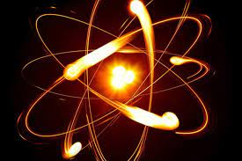
Tiết 4/ Bài 2:
NGUYÊN TỬ

Slide 37
LUYỆN TẬP
Bài tập 1:
Sự lựa chọn thông thái
Chọn câu trả lời đúng nhất cho các câu hỏi

Slide 38
Chọn câu trả lời đúng nhất cho các hỏi sau:
1
Câu 1: Phát biểu nào sau đây không mô tả đúng mô hình nguyên tử của Rutherford - Bohr?
A. Nguyên tử có cấu tạo rỗng, gồm hạt nhân ở tâm nguyên tử và các electron ở vỏ nguyên tử.
B. Lớp electron trong cùng gần hạt nhân nhất có tối đa 8 electron, các lớp electron khác có chứa tối đa nhiều hơn 8 electron.
C. Electron chuyển động xung quanh hạt nhân theo những quỹ đạo xác địnhtạo thành các lớp electron.
D. Hạt nhân nguyên tử mang điện tích dương, electron mang điện tích âm.
B. Lớp electron trong cùng gần hạt nhân nhất có tối đa 8 electron, các lớp electron khác có chứa tối đa nhiều hơn 8 electron.
Lớp đầu tiên gần sát hạt nhân chứa tối đa 2 electron, lớp thứ hai chứa tối đa 8 electron, …

Slide 39
2
Câu 2: Trừ hạt nhân của nguyên tử hydrogen, hạt nhân các nguyên tử còn lại được tạo thành từ hạt:
A. electron và proton.
B. electron, proton và neutron.
C. neutron và electron.
D. proton và neutron.
D. proton và neutron.
Neutron

Slide 40
3
Câu 3: Cho các phát biểu:
(1) Nguyên tử trung hoà về điện.
(2) Khối lượng của nguyên tử tập trung chủ yếu ở hạt nhân.
(3) Trong nguyên tử, số hạt mang điện tích dương bằng số hạt mang điện tích âm nên số hạt electron bằng số hạt neutron.
(4) Trong hạt nhân nguyên tử hạt mang điện là proton và electron.
(5) Trong nguyên tử, hạt electron có khối lượng không đáng kể so với các hạt còn lại.
Trong các phát biểu trên, số phát biểu đúng là:
A. 1. B. 2 C. 3 D. 4
(3) Trong nguyên tử, số hạt mang điện tích dương bằng số hạt mang điện tích âm nên số hạt electron bằng số hạt neutron.
(4) Trong hạt nhân nguyên tử hạt mang điện là proton và electron.
B. 2
(3) sai vì số hạt electron bằng số hạt proton.
(4) sai vì hạt nhân không có electron.

Slide 41
4
Câu 4: Một nguyên tử X có 15 proton. Theo mô hình nguyên tử của Rutherford – Bohr, số lớp electron của nguyên tử đó là:
A. 1 B. 2
C. 3 D. 4
C. 3
15+

Slide 42
5
Câu 5: Trong một nguyên tử có số proton bằng 5, số electron trong các lớp của vỏ nguyên tử, viết từ lớp trong ra lớp ngoài, lần lượt là:
A. 1/8/2 B. 2/8/1
C. 2/3 D. 3/2
C. 2/3
5+

Slide 43
6
Câu 6: Hạt nhân một nguyên tử fluorine có 9 proton và 10 neutron. Khối lượng của nguyên tử fluorine xấp xỉ bằng:
A. 9 amu. B. 10 amu.
C. 19 amu. D. 28 amu.
C. 19 amu.
Khối lượng nguyên tử fluorine :
số p + số n = 9 + 10 = 19 amu
(do khối lượng 1 p ≈ 1 n ≈ 1 amu)

Slide 44
7
Câu 7: Muối ăn chứa hai nguyên tố hoá học là sodium và chlorine. Trong hạt nhân nguyên tử của các nguyên tố sodium và chlorine có lần lượt 11 và 17 proton. Số electron ở lớp ngoài cùng của vỏ nguyên tử sodium và chlorine lần lượt là: A. 1 và 7. B. 3 và 9.
C. 9 và 15. D. 3 và 7.
A. 1 và 7.
+11
+17
sodium
chlorine

Slide 45
8
Câu 8: Nguyên tử calcium có 20 electron ở vỏ nguyên tử. Hạt nhân của nguyên tử calcium có số proton là:
A.2. B. 10.
C.18. D. 20.
D. 20.
Nguyên tử trung hòa về điện. Tổng điện tích dương trong hạt nhân bằng tổng điện tích âm ở lớp vỏ. (Neutron không mang điện)
số p = số e = 20.

Slide 46
Bài tập 2:
Hãy viết tên, điện tích và khối lượng của các hạt cấu tạo nên nguyên tử vào chỗ trống để hoàn thiện bảng dưới đây:
Hạt | Điện tích | Khối lượng (amu)
Proton | +1 | 1
Neutron | 0 | 1
Electron | -1 | 0,00055
……………….
……………….
……………….

Slide 47
Bài tập 3: Vẽ tranh mô tả mô hình cấu tạo một số nguyên tử đơn giản có cấu tạo như sau:
Nguyên tử | Điện tích hạt nhân nguyên tử | Lớp electron | Electron trên mỗi lớp
Aluminium | +13 | 3 | 2/8/3
Calcium | +20 | 4 | 2/8/8/2
Fluorine | +9 | 2 | 2/7
13+
+20
+9
Aluminium
Calcium
Fluorine

Slide 48
Bài tập 3: Vẽ tranh mô tả mô hình cấu tạo một số nguyên tử đơn giản có cấu tạo như sau:
Nguyên tử | Điện tích hạt nhân nguyên tử | Lớp electron | Electron trên mỗi lớp
Aluminium | +13 | 3 | 2/8/3
Calcium | +20 | 4 | 2/8/8/2
Fluorine | +9 | 2 | 2/7
13+
+9
+20
Fluorine
Aluminium
Calcium

Slide 49
VẬN DỤNG
Bài tập sgk:
1. Em hãy điền vào chỗ trống các từ, cụm từ thích hợp sau để được câu chỉnh:
chuyển động | các electron | hạt nhân | điện tích dương | trung hòa về điện
vỏ nguyên tử | điện tích âm | vô cùng nhỏ | sắp xếp
Nguyên tử là hạt .… (1)…. và …. (2)…. Theo Rutherford – Bohr, nguyên tử có cấu tạo gồm 2 phần là .…(3)…. (mang .…(4).…) và ….(5)…. (tạo bởi ….(6)…. mang ….(7).…). Trong nguyên tử, các electron.… (8).… xung quanh hạt nhân và ….(9)…. thành từng lớp.

Slide 50
Bài tập sgk:
chuyển động | các electron | hạt nhân | điện tích dương | trung hòa về điện
vỏ nguyên tử | điện tích âm | vô cùng nhỏ | sắp xếp
Nguyên tử là hạt vô cùng nhỏ và trung hòa về điện. Theo Rutherford – Bohr, nguyên tử có cấu tạo gồm 2 phần là
hạt nhân (mang điện tích dương) và vỏ nguyên tử (tạo bởi các electron mang điện tích âm). Trong nguyên tử, các electron chuyển động xung quanh hạt nhân và sắp xếp thành từng lớp.
….…(1)……….
….…(2)……….
…(3)….
….…(4)……….
….…(5)……….
….…(6)……….
….…(7)……….
….…(8)……….
…(9)….

Slide 51
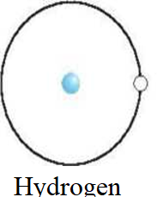
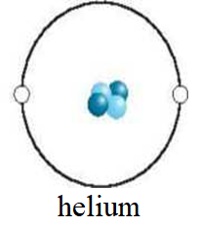
Bài tập về nhà:
Bài 2/ sgk trang 17: Vì sao nói khối lượng hạt nhân được coi là khối lượng nguyên tử?
Bài tập vận dụng 1: Mặt Trời chứa chủ yếu hai nguyên tố hoá học là hydrogen (H) và helium (He). Quan sát hình biểu diễn một nguyên tử hydrogen và một nguyên tử helium.
Dựa vào hình vẽ trên hãy cho biết:
a. Mỗi vòng tròn xung quanh hạt nhân được gọi là gì?
b. Có bao nhiêu electron trong lớp vỏ của nguyên tử hydrogen (H) và helium (He)? Có bao nhiêu proton trong hạt nhân của nguyên tử H, He?
c. Tính khối lượng hydrogen (H) và helium (He)?

Slide 52
Bài tập vận dụng 2: Vẽ tranh mô tả mô hình cấu tạo nguyên tử biết:
Nguyên tử | Điện tích hạt nhân nguyên tử | Lớp electron | Electron trên mỗi lớp
Beryllium | +4 | 2 | 2/2
Sulfur | +16 | 3 | 2/8/6
Yêu cầu:
+ Vẽ đúng : 5đ
+ Vẽ đẹp, có màu sắc hợp lí: 2đ
+ Vẽ đúng kích thước 8x8 cm/ 1 mô hình. 2 mô hình vẽ trên 1 tờ giấy A4: 3đ

Slide 53
Dặn dò
- HS xem kĩ kiến thức trọng tâm của bài 2, làm bài tập phần vận dụng.
* Chuẩn bị bài tiếp theo:
Xem trước bài 3 nguyên tố hóa học.

